Slide 1

«Геометрические гонки»
Урок по геометрии в 7 классе
Учитель: Иванова Светлана Борисовна
г. Санкт-Петербург, 2016 г.

Slide 2
«Геометрия полна приключений, потому что за каждой задачей скрывается приключение мысли.
Решить задачу – это значит пережить приключение».
В. Произволов

Slide 3
Маршрут.
1. Разминка 3 мин.
2. Решение задач по готовым чертежам 10 мин.
3. «Дополни фразу» 5 мин.
4. Решение задач 10 мин.
5. Кроссворд 4 мин
6. Выступление у доски 10 мин
7. Подведение итогов 2 мин
8. Домашнее задание

Slide 4
1. Разминка
Терминологический диктант.
Проверь себя:
Параллельные, биссектриса, соответственные, медиана, перпендикуляр, хорда, гипотенуза, смежные, секущая, доказательство.

Slide 5
2. Решение задач по готовым чертежам
Ответы:
№ | 1 вариант | 2 вариант
1 | ∟MNK=80°, ∟NKM=50°, ∟KMN=50° | ∟АВС=40°, ∟ВСА=70°, ∟САВ=70°
2 | ВС=6 | АВ=72
3 | ∟1=106°, ∟2=74° | ∟1=104°, ∟2=76°

Slide 6
3. «Дополни фразу»

Slide 7
3. «Дополни фразу»
Проверь себя:
1 вариант | 2 вариант
Точка О делит прямую на два луча Угол, меньший прямого угла, называется тупым Если две параллельные прямые пересечены секущей, то накрест лежащие углы равны Сумма длин сторон треугольника называется периметр Перпендикуляр, проведенный из вершины треугольника к прямой, которая содержит противоположную сторону, называется высотой треугольника, опущенной из данной вершины. Если две стороны и угол между ними одного треугольника соответственного равны двум сторонам и углу между ними другого треугольника, то такие треугольники равны Два угла называются вертикальными, если стороны одного угла являются продолжением сторон другого. Отрезки, соединяющие вершины треугольника, называются сторонами | Если сторона и прилежащие к ней углы одного треугольника соответственного равны стороне и прилежащим к ней углам другого треугольника, то такие треугольники равны. 2. В любом треугольнике биссектрисы пересекаются в одной точке В равнобедренном треугольнике медиана, проведенная к основанию, является высотой и биссектрисой Отрезок, соединяющий центр окружности с какой - либо точкой окружности, называется радиусом Если один из углов в треугольнике равен 90˚, то треугольник называется прямоугольным В треугольнике против большей стороны лежит больший угол. Геометрическая фигура, состоящая из всех точек, расположенных на заданном расстоянии от данной точки, называется окружностью Если катет прямоугольного треугольника равен половине гипотенузы, то угол, лежащий против этого катета, равен 30°

Slide 8
4. Решение задач
1. Внимательно прочитай условие.
2. Сделай краткую запись и рисунок.
3. Реши задачу, пояснения пиши обязательно!
4. Сделай проверку и запиши ответ.

Slide 9
Кроссворд
¹к
у
²б
³л
и
н
⁴е
й
к
⁵а
и
в
л
⁶а
к
с
и
о
м
а
⁷к
р
у
г
с
с
л
е
⁸т
р
е
у
г
о
⁹л
ь
н
и
к
б
р
к
у
д
р
о
т
ч
¹⁰в
а
л
р
¹¹г
ы
я
и
¹²р
а
д
и
у
с
¹³м
б
с
а
о
е
¹⁴п
и
р
а
м
и
д
а
¹⁵к
а
т
е
т
я
у
а
р
с

Slide 10

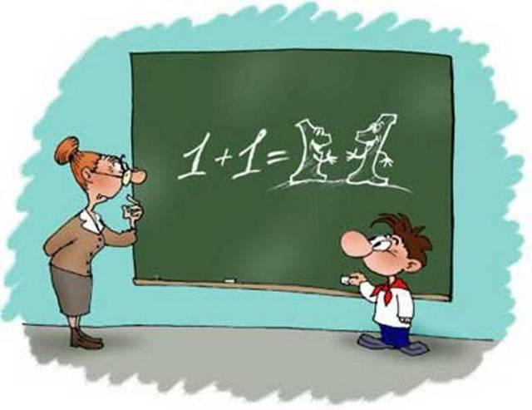
6. Выступление у доски

Slide 11
Проверь себя:
№ | ответ | № | ответ
1 | 70°,70°,40° | 6 | 29 см
2 | 23 см или 9 см | 7 | 29 см и 29 см
3 | четыре угла по 150°, четыре других угла по 30° | 8 | 70°
4 | 85° или 15° | 9 | 6,6 м
5 | 105° | 10 | 1,25 м

Slide 12
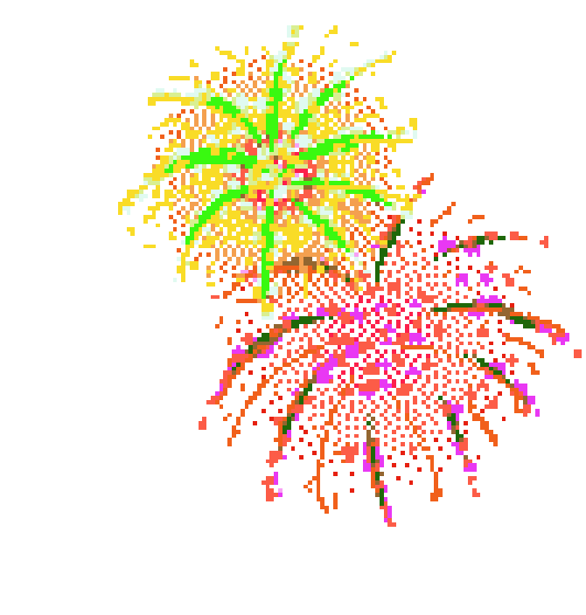
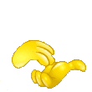
7. Подведение итогов, награждение победителей!

Slide 13
8. Домашнее задание:
Решите в тетрадях оставшиеся нерешенными задачи. Напишите все известные вам формулы для вычисления площадей различных геометрических фигур.

Slide 14
Рефлексия настроения и эмоционального состояния
Настроение отличное, мне понравился урок, было интересно
Настроение хорошее, но к происходившему на уроке я равнодушен
Настроение плохое, мне не интересно, ничего нового я не узнал

Slide 15

9. Литература:
Геометрия 7-9, учебник, Атанасян А. Г. и др., М. Просвещение, 2010 г.
Геометрия. Задачи на готовых чертежах для подготовки к ЕГЭ и ГИА. 7-9кл., Балаян Э. Н., Ростов н/Д, Феникс, 2013 г.
Наглядная геометрия. Рабочая тетрадь №1. Смирнов В. А., М, МЦНМО, 2012 г.
Интернет ресурсы: Википедия.

